Slide 1


Slide 2


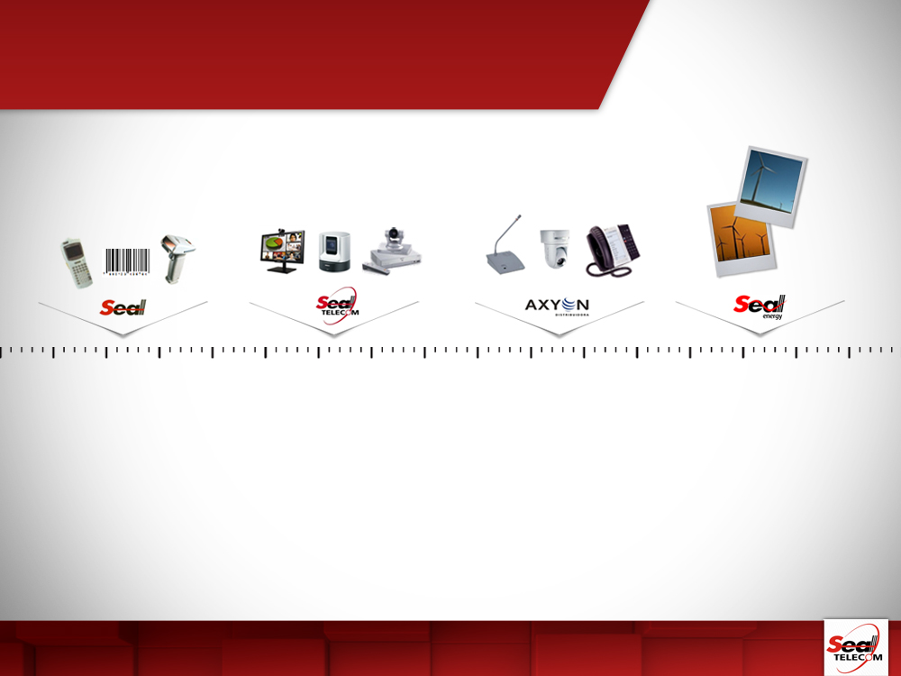



Grupo SEAL,
solidez e estrutura de ponta
A Seal Sistemas inicia suas operações no mercado de captura automática de dados e computação móvel para cadeira de suprimento.
Surge a Seal Telecom, empresa especializada na implantação e dimensionamento de soluções para comunicação presencial e á distância.
A Axyon Distribuidora inicia suas atividades com foco no mercado Brasileiro nas áreas de Audio & Vídeo e Network & Security.
Nasce a Seal Energy, com o objetivo de ser um dos principais traders independentes de energia.
Notes:
A primeira imagem deverá aparecer apenas com o clique.

Slide 3





Grupo SEAL,
solidez e estrutura de ponta
Grupo SEAL
SEAL Sistemas
SEAL Sistemas
SEAL Sistemas
SEAL Sistemas
SEAL Sistemas
Tecnologia

Slide 4



Mais de 24 anos de atuação na implantação em sistemas;
Maior integradora de Mobilidade e de Comunicação do Brasil
Amplo portfólio de soluções
Rápido retorno no investimento
Profissionais altamente qualificados
Equipes de engenharia especializadas
Soluções Completas.
Notes:
Nas frases aparecer uma por uma na sequencia sem precisar de clique, mas com um tempo entre elas para dar tempo do cliente ler

Slide 5

Tecnologia

Slide 6



24 anos implantando soluções de captura automática de dados. Mais de 5000 lojas e 1000 depósitos. 10.000 pessoas conectadas em campo com dispositivos móveis , são mais de 16 Milhões M2 de cobertura WIFI em todo o país. Pioneira no fornecimento de soluções RFID e Etiquetas Eletrônicas de Gôndola.
Mobilidade Coorporativa
Infra Estrutura de Redes Sem fio
Tecnologias inovadoras : Voz e RFID
Serviços Especializados
A Solução Completa em Mobilidade Coorporativa, Infra Estrutura e Serviços de Implantação.
Especializada na integração de soluções em captura de dados, mobilidade , infra estrutura de redes e serviços

Slide 7

























































Soluções customizadas para diversos clientes de segmentos e demandas específicas

Slide 8
Seal - Missão
Fornecer soluções e integrar sistemas de captura automática de dados para toda a cadeia de suprimentos.
• Pioneirismo e
experiência em soluções de captura
automática de dados e computação
móvel para toda a cadeia de
suprimento.
• Equipe própria dedicada e
qualificada para fornecer desde
equipamentos e infraestrutura até
softwares aplicativos e serviços.
• Time especializado na especificação,
venda e implementação de projetos
de captura automática de dados.
• Parcerias com empresas de,
tecnologia como Motorola Solutions, Zebra,
Vocollect, Intermec, Apple e outras para
compor uma solução completa.

Slide 9
EXPERIENCIA COORPORATIVA E POSICIONAMENTO
MAIOR PROVEDOR DE SOLUÇÕES DE MOBILIDADE CORPORATIVA
EXPERIENCIA EM DISTRIBUIÇÃO E OPERAÇÃO COM REVENDAS
EXPERIENCIA EM PROCESSOS DE FABRICAÇÃO

Slide 10

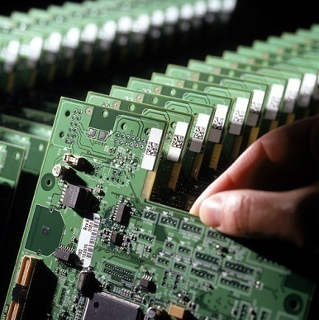
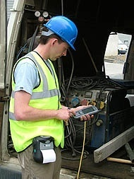
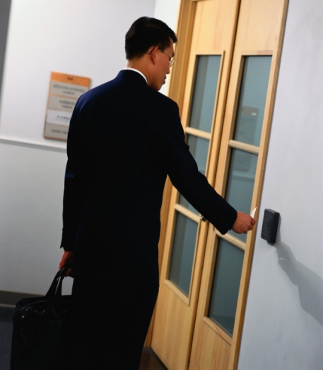
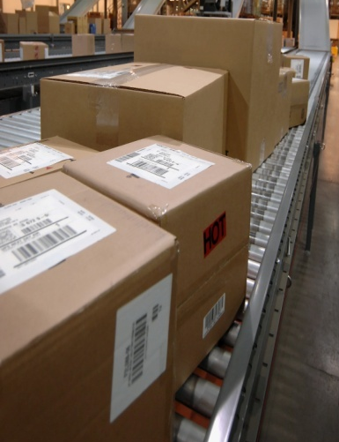
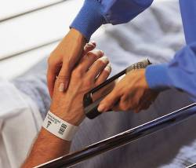

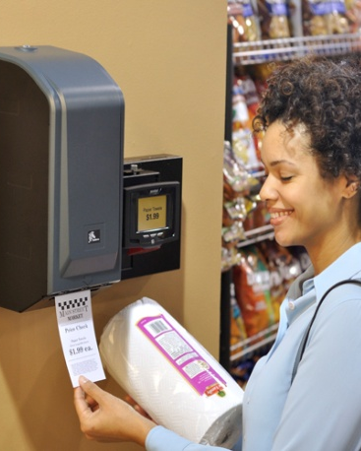
Onde a Seal atua
Varejo
Manufatura
Trabalho em campo
Escritórios
Saúde
Governo
Transp./ Logística
Serviços
Saúde
Governo

Slide 11
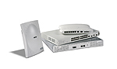
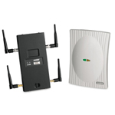




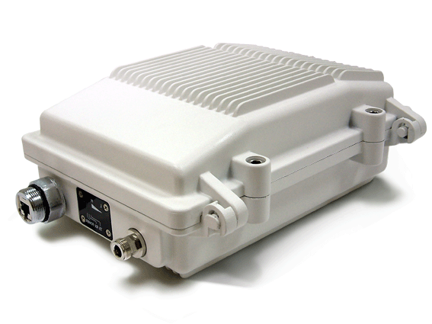
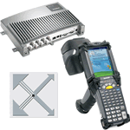
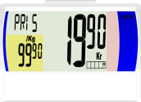
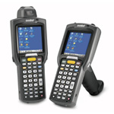
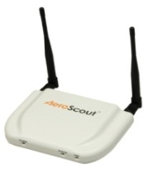
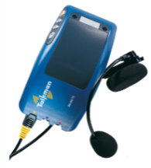
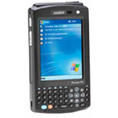
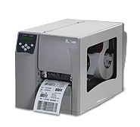
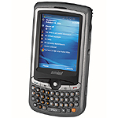
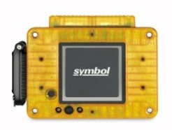
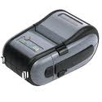

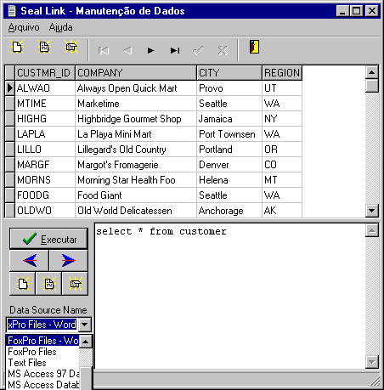
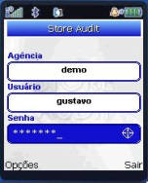
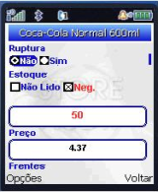
Capacidades SEAL
REDES WI-FI INDOOR
PBN
REDES WI-FI OUTDOOR
REDES PONTO A PONTO
REDES PRE-WIMAX
REDES WAN
INFRA ESTRUTURA
ETQ.
ELETRONICAS
COLETORES
DE VOZ
COLETORES
E PDA´S
RTLS
RFID
DISPOSITIVOS
CONSULTORIA
E SERVIÇOS
IMPRESSORAS
MIDDLEWARE
SISTEMAS ESPECIFICOS
(LOCALIZAÇÃO, GESTÃO, SGURANÇA)
SERVIÇOS (SW E ENG)
- CONSULTORIA OPERACIONAL
- IMPLEMENTAÇÃO
- SITE SURVEY
ESTUDO DE VIABILIDADE
MANUTENÇÃO
HARDWARE
SISTEMAS E
APLICATIVOS E SERVIÇOS

Slide 12
















Parceiros

Slide 13
SERVIÇOS SEAL

Slide 14
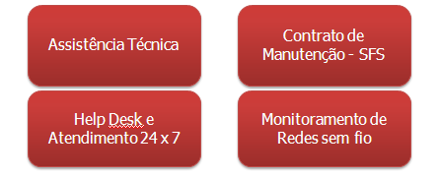
Atendimento Pós Venda
Assistencia Técnica e Suporte Completo

Slide 15
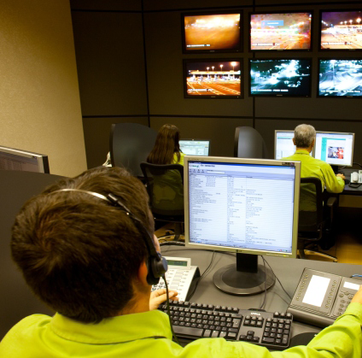
Serviços e Produtos SEAL
NOC – Network Operation Center
• Solução preventiva de monitoramento de toda a
infraestrutura WiFi.
• Em tempo real emite alertas, gestão de ativos e
relatórios.
• Indica ativos que estejam inoperantes apontando sua
localização na planta do cliente.
• Identifica a necessidade de reconfiguração dos
equipamentos WiFi.
• Reset dos equipamentos.
• Indica a necessidade de troca física dos equipamentos.

Slide 16
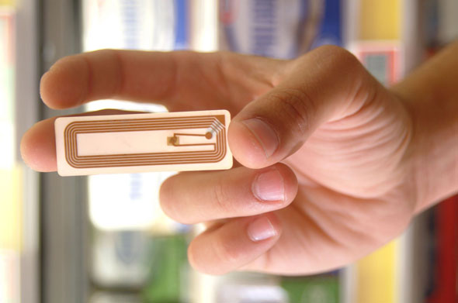
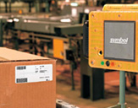
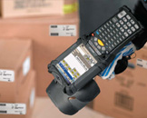
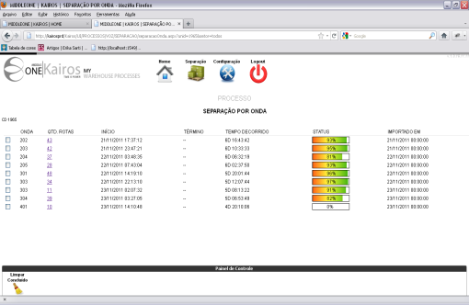
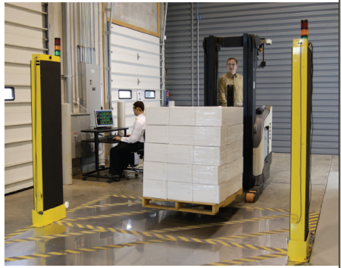
COMPONENTES DO SISTEMA
OFERTA COMPLETA SEAL
Tags
Leitores e Antenas
Coletores
Portais
MIDDLEWARE

Slide 17












Alguns projetos RFID

Slide 18
COOPERATIVA VEILING HOLAMBRA
RFID
CONTROLE E GESTÃO AUTOMATIZADA DE MATERIAIS CIRCULANTES

Slide 19
OBJETIVOS DE
VALOR PARA O CLIENTE
- ATUALIZAÇÃO TECNOLÓGICA NA IDENTIFICAÇÃO E MOVIMENTAÇÃO DE MATERIAIS
- MELHORIA E RACIONALIZAÇÃO DE PROCESSOS E RECURSOS
- SEGURANÇA, INTEGRIDADE E DISPONIBLIZAÇÃO DA INFORMAÇÃO DE MOVIMENTAÇÃO DE
MATERIAL CIRCULANTES
- INTEGRAÇÃO COM ERP EM TEMPO REAL
- CONFIABILIDADE NOS PROCESSOS
- REDUZIR CUSTOS
- ELIMINAR LANÇAMENTOS MANUAIS
- EVITAR FRAUDES
- FACILITAR O INVENTÁRIO DOS MATERIAIS CIRCULANTES
- AUMENTAR EFICIENCIA OPERACIONAL

Slide 20
PROPOSTA DO CLIENTE
PARA ALCANÇAR OS OBJETIVOS PROPOSTOS
FASE 1 : ESTUDO DE VIABILIDADE TÉCNICA ATRAVÉS DE 1 PILOTO RFID
FASE 2 : PROJETO
FASE 3 : SUPORTE

Slide 21
COOPERATIVA VEILING HOLAMBRA
RFID
PROPOSTA SEAL PARA REALIZAÇÃO DA FASE 1
VIABILIDADE TÉCNICA

Slide 22
FASE 1 :VIABILIDADE TÉCNICA
OBJETIVOS
- IDENTIFICAÇÃO DOS LOCAIS A SEREM AUTOMATIZADOS COM RFID
- ANÁLISE DOS MATERIAIS A SEREM IDENTIFICADOS (CARRINHOS, DIVISÓRIAS,
CESTOS, SUPORTES, PORTA VASOS, MULTIUSO)
DEFINIÇÃO DE LEITORES RFID
DEFINIÇÃO DE ANTENAS RFID
DEFINIÇÃO DE ETIQUETAS RFID
IDENTIFICAÇÃO DE 1000 ITENS CONTEMPLANDO TODO O CONJUNTO DE MATERIAL CIRCULANTE
IDENTIFICAÇÃO DE POSSÍVEIS FONTES DE RUÍDO PARA RFID
TESTES DE ACURACIDADE E TEMPOS DE LEITURA

Slide 23
FASE 1 :VIABILIDADE TÉCNICA
ENTREGÁVEIS
RELATÓRIO DE RECOMENDAÇÃO TÉCNICA:
DEFINIÇÃO DOS MODELOS DE TAG
DEFINIÇÃO DO LOCAL DE IDENTIFICAÇÃO PARA CADA TIPO DE MATERIAL
RESULTADO DOS TESTES DE ACURACIDADE E TEMPO DE LEITURA PARA CADA CONJUNTO DE MATERIAL CIRCULANTES (KIT)
DEFINIÇÃO DOS LOCAIS E PROCESSOS QUE UTILIZARÃO PORTAIS RFID
DEFINIÇÃO DOS LOCAIS E PROCESSOS QUE UTILIZARÃO COLETORES RFID
DEFINIÇÃO DE LEITORES RFID
DEFINIÇÃO DE ANTENAS
DEFINIÇÃO DE COLETORES DE DADOS RFID

Slide 24
COOPERATIVA VEILING HOLAMBRA
RFID
PROPOSTA SEAL PARA REALIZAÇÃO DA FASE 2
PROJETO

Slide 25
FASE 2 – PROJETO
MACRO ATIVIDADES
KICKOFF
FORNECIMENTO E FIXAÇÃO DE TAGS (1 MILHÃO DE MATERIAIS)
FORNECIMENTO DE INFRAESTRUTURA
CRONOGRAMA
ESPECIFICAÇÃO TÉCNICA, FUNCIONAL E NÃO FUNCIONAL DE SOFTWARE
MODELAGEM DE DADOS E INTEGRAÇÃO ENTRE SISTEMAS
CUSTOMIZAÇÃO / DESENVOLVIMENTO DE SOFTWARE
MONTAGEM /CONFIGURAÇÃO DE AMBIENTE DE HOMOLOGAÇÃO
TESTES INTEGRADOS
STRESS TEST
MATERIAL DE TREINAMENTO
TREINAMENTO DE MULTIPLICADORES
MONTAGEM / CONFIGURAÇÃO DE AMBIENTE DE PRODUÇÃO
OPERAÇÃO INICIAL ASSISTIDA

Slide 26
FASE 2 – PROJETO
PROCESSOS
GRAVAÇÃO DE TAGS
RECEBER MATERIAL DE FORNECEDOR
RECEBER CARRO VAZIO
RECEBER MATERIAL CIRCULANTE VAZIO
ENTREGAR MATERIA À CLIENTE
RECEBER MATERIAL KLOK
ENTREGAR CARRO VAZIO
DISTRIBUIR INTERMEDIAÇÃO
INVENTÁRIO
CONTINGÊNCIA
MONITORAMENTO

Slide 27
FASE 2 – PROJETO
PREMISSAS
FORNECIMENTO
TODOS OS EQUIPAMENTOS FORNECIDOS NA PROPOSTA COMERCIAL SÃO HOMOLOGADOS PELA ANATEL
TAGS FORNECIDOS SERÃO PADRÃO EPC CLASSE 1 GEN 2, PADRÃO INTERNACIONAL DA ETIQUETA RFID (GS1/EPCGLOBAL).
EQUIPAMENTOS RFID COM SUPORTE A LLRP (LOW LEVEL READER PROTOCOL) CAMADA DE COMUNICAÇÃO ENTRE O MIDDLEWARE E OS LEITORES RFID, PADRONIZADOS PELA GS1/EPCGLOBAL.
SOFTWARE MIDDLEWARE (KAIROS) COM NÚCLEO DESENVOLVIDO OBEDECENDO A PADRÕES DA GS1/EPCGLOBAL TANTO NA CAMADA DE TROCA DE INFORMAÇÕES (ALE – APPLICATION LEVEL EVENTS) QUANTO NA COMUNICAÇÃO COM LEITORES RFID COM SUPORTE A LLRP, OU SEJA, NO CASO DE NECESSIDADE DE UTILIZAÇÃO DE MULTIPLOS MODELOS DE LEITORES OU INTEGRAÇÃO ENTRE SISTEMAS RFID, NENHUMA ALTERAÇÃO NO SOFTWARE SE FAZ NECESSÁRIO.
GRAVAÇÃO DAS TAGS UTILIZANDO A CODIFICAÇÃO GRAI-96BIT (GLOBAL RETURNABLE ASSET IDENTIFIER) PERMITIDO A SERIALIZAÇÃO DE ITEM RETORNÁVEIS PADRONIZADO PELA GS1/EPCGLOBAL.
(urn:epc:tag:grai-96:FilterValue.CompanyPrefix.AssetType.SerialNumber)

Slide 28
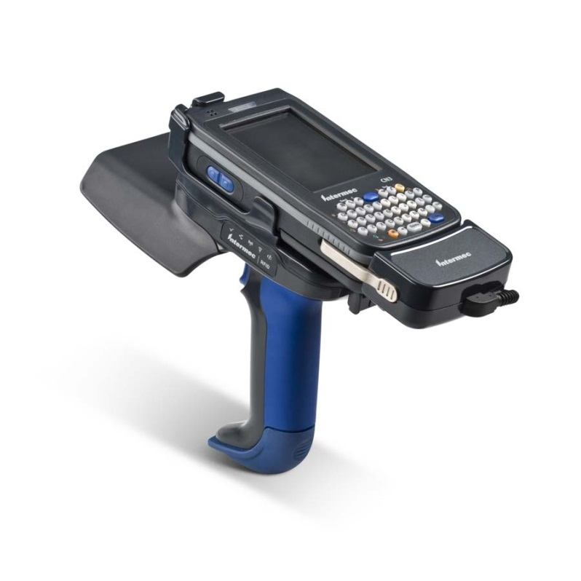
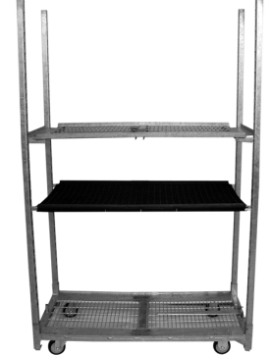
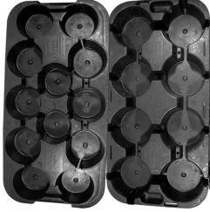
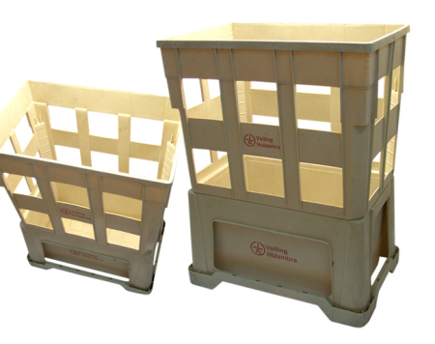

FASE 2 – PROJETO
GRAVAÇÃO DE TAGS
GRAVAÇÃO DE TAGS
GRAVAÇÃO DO CÓDIGO IDENTIFICADOR DO CARRINHO E MATERIAL CIRCULANTE NA TAG RFID NO MOMENTO DA IDENTIFICAÇÃO DO MESMO, PROCESSO A SER REALIZADO COM COLETORES DE DADOS RFID.
GRAVAÇÃO UTILIZANDO PADRÃO EPC GRAI-96 BITS, PERMITINDO A SERIALIZAÇÃO DOS MATERIAIS IDENTIFICADOS E PADRONIZADO PELA GS1/EPCGLOBAL,
A NUMERAÇÃO DEVE SER CONTROLADA NO ERP, PARA ISSO SERÁ NECESSÁRIA WIFI PARA CONSULTA DA NUMERAÇÃO DISPONIVEL PARA IDENTIFICAÇÃO DO MATERIAL CIRCULANTE

Slide 29
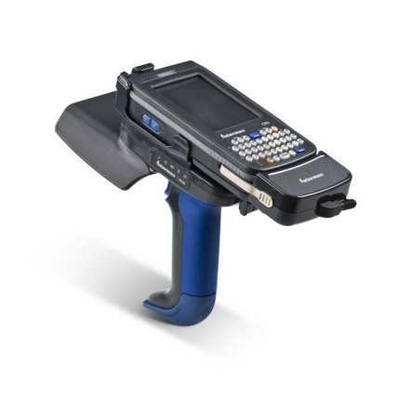
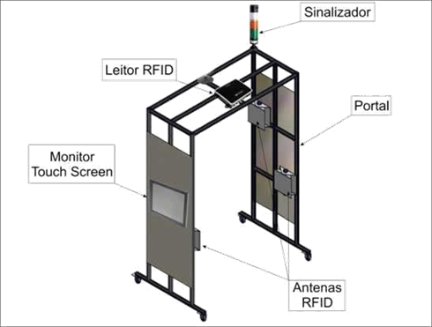
FASE 2 – PROJETO
PROCESSO
RECEBER MATERIAL DE FORNECEDOR
PROCESSO AUTOMATIZADO
1 CONFERENTE SE IDENTIFICA UTILIZANDO COLETOR DE DADOS
2 CONFERENTE INFORMA NO COLETOR O PORTAL RFID QUE IRÁ UTILIZAR
3 O CONFERENTE FAZ A LEITURA DE QUALQUER UMA DAS GUIAS DE FORNECIMENTO DO CARRINHO PARA IDENTIFICAR O PRODUTOR. COLETOR ENVIA A GFP PARA O ERP E O MESMO RETORNA PARA O TERMINAL DO PORTAL RFID OS MATERIAIS CIRCULANTES QUE SERÃO RECEBIDOS DAQUELE PRODUTOR.
4 CONFERENTE PASSA O CARRINHO NO PORTAL RFID
5 CONFERENTE VERIFICA NO COLETOR OU NO TERMINAL DO PORTAL RFID O RESULTADO DA PASSAGEM
6 O COLETOR OU TERMINAL DO PORTAL RFID INFORMA SE O CARRINHO VAI PARA INTEMEDIAÇÃO OU KLOK
7 O RESULTADO DAS LEITURAS SÃO ENVIADAS PARA O ERP *
8 HAVENDO MAIS CARRINHO VOLTA PARA O ITEM 4
8 CONFERENTE ENVIA OS CARRINHOS PARA INTERMEDIAÇÃO OU KLOK
10 CONFERENTE SOLICITA ATRAVÉS DO COLETOR A IMPRESSÃO DA CONSOLIDAÇÃO DO RECEBIMENTO

Slide 30
FASE 2 – PROJETO
PROCESSO
RECEBER MATERIAL DE FORNECEDOR
CONTINGÊNCIA
NO CASO DE PROBLEMA NO PORTAL RFID SERÁ POSSIVEL REALIZAR O MESMO PROCESSO COM COLETOR DE DADOS RFID. AS ENTRADAS ANTES REALIZADAS NO TERMINAL TOUCH DEVERÃO SER REALIZADAS NO COLETOR DE DADOS RFID.
NO CASO DE FALHA DE WIFI NO PORTAL RFID, O TERMINAL TOUCH DEVERÁ SINALIZAR PARA O CONFERENTE A FALHA DE CONECTIVIDADE COM ERP. SE O CONFERENTE ESTIVER NO MEIO DO PROCESSO O PORTAL DEVE REALIZAR O PROCEDIMENTO DE LEITURA E AO RETORMAR A REDE, OS DADOS SERÃO ENVIADOS AUTOMATICAMENTE PARA O ERP.
NO CASO DE FALHA DE WIFI SEJA NO INICIO DA OPERAÇÃO, O CONFERENTE DEVE EXTRAIR UM RELATÓRIO DA RELAÇÃO DOS MATERIAIS A SEREM RECEBIDOS, VIA BATCH, E REALIZA O PROCEDIMENTO COM O COLETOR DE DADOS.

Slide 31
FASE 2 – PROJETO
PROCESSO
RECEBER CARRO VAZIO
PROCESSO AUTOMATIZADO
1 - CONFERENTE SE IDENTIFICA NO TERMINAL TOUCH AO LADO DO PORTAL RFID
2 - CONFERENTE INFORMA O CÓDIGO DO PRODUTOR OU CLIENTE QUE ESTÁ ENTREGANDO O CARRINHO
3 - CONFERENTE PASSA OS CARRINHOS E MATERIAIS CIRCULANTES PELO PORTAL RFID REALIZANDO A LEITURA DAS TAGS RFID
4 – PORTAL ENVIA AS TAGS RFID DOS CARRINHOS E MATERIAIS CIRCULANTES PARA O ERP, TRANFERINDO A POSSE PARA A VEILING
5 – ELIMINA-SE O PROCESSO DE RECEBER MATERIAL CIRCULANTE VAZIO, POIS NO MOMENTO DA PASSAGEM, O PORTAL DEVERÁ LER AS TAGS DO CARRINHO E DOS MATERIAIS CIRCULANTES VAZIOS.
6 – NA PASSAGEM DOS CARRINHOS E MATERIAIS CIRCULANTES, OS DADOS ESTARÃO SENDO ENVIADOS PARA O ERP DE FORMA ONLINE
7 – SE O CONFERENTE IDENTIFICAR VISUALMENTE UMA CAIXA AVARIADA, ELE DEVER APONTAR A DIVERGÊNCIA UTILIZANDO UM COLETOR DE DADOS, REALIZANDO A LEITURA DA ETIQUETA RFID E ENVIAR A INFORMAÇÃO PARA O ERP, JUNTAMENTE COM O CÓDIGO DO PRODUTOR/CLIENTE QUE ESTÁ REALIZANDO A DEVOLUÇÃO PARA ENCAMINHAMENTO PARA MANUTENÇÃO.
8 – CONFERENTE ENCAMINHA OS MATERIAIS CIRCULANTES EM CONDIÇÕES OPERACIONAIS AO PÁTIO DE ESTOQUE E OS COM AVARIA PARA MANUTENÇÃO
9 – CONFERENTE NO COLETOR DE DADOS SOLICITA A IMPRESSÃO DE RECIBOS PARA CADA PRODUTOR/CLIENTE

Slide 32
FASE 2 – PROJETO
PROCESSO
RECEBER CARRO VAZIO
CONTINGÊNCIA
NO CASO DE PROBLEMA NO PORTAL RFID SERÁ POSSIVEL REALIZAR O MESMO PROCESSO COM COLETOR DE DADOS RFID. AS ENTRADAS ANTES REALIZADAS NO TERMINAL TOUCH DEVERÃO SER REALIZADAS NO COLETOR DE DADOS RFID.
NO CASO DE FALHA DE WIFI NO PORTAL RFID, O TERMINAL TOUCH DEVERÁ SINALIZAR PARA O CONFERENTE A FALHA DE CONECTIVIDADE COM ERP. E PODERÁ REALIZAR O PROCESSO DE FORMA BATCH, AS LEITURAS CONTINUARÃO SENDO EFETUADAS, MAS O ENVIO PARA O ERP SERÁ REALIZADO APÓS A RETOMADA DA REDE.
NO CASO DE FALHA DE WIFI NA CONTINGENCIA, OU SEJA, NA UTILIZAÇÃO DO COLETOR DE DADOS RFID, O CONFERENTE DEVERÁ CONTINUAR O TRABALHO EM MODO STANDALONE E NA RETOMADA DA REDE OS DADOS DEVEM SER TRANSMITIDOS AUTOMATICAMENTE, O COLETOR DEVE SINALIZAR A FALHA DE COMUNICAÇÃO PARA O CONFERENTE.

Slide 33
FASE 2 – PROJETO
PROCESSO
RECEBER MATERIAL CIRCULANTE VAZIO
PROCESSO ELIMINADO COM O PROCESSO “RECEBER CARRO VAZIO”
ESTE ERA UM SUBPROCESSO DO PROCESSO “RECEBER CARRO VAZIO” , QUAL SOLICITAVA QUE O CONFERENTE INFORMASSE OS MATERIAIS CIRCULANTES E SUAS QUANTIDADES RECEBIDAS, COM O PROCESSO PROPOSTO, O PORTAL RFID TEM A CAPACIDADE DE REALIZAR A LEITURA DO TAG DO CARRINHO E DOS MATERIAIS CIRCULANTES AO MESMO TEMPO, ELIMINANDO ESTE SUBPROCESSO.

Slide 34
FASE 2 – PROJETO
PROCESSO
ENTREGAR MATERIAL À CLIENTE
PROCESSO AUTOMATIZADO
1 - CONFERENTE SE IDENTIFICA NO TERMINAL TOUCH AO LADO DO PORTAL RFID
2 - CONFERENTE INFORMA O NÚMERO DO BOX DO CLIENTE OU CÓDIGO DO CLIENTE PARA INICIAR O TRABALHO
3 – CONFERENTE PASSA O CARRINHO PELO PORTAL
4 – PORTAL REALIZA A LEITURA DA TAG DO CARRINHO
5 – PORTAL RFID ENVIA A TAG DO CARRINHO PARA O ERP E O MESMO RETORNA OS MATERIAIS CIRCULANTES CONSOLIDADOS
6 – PORTAL REALIZA A LEITURA DAS TAGS DOS MATERIAIS CIRCULANTES DO CARRINHO.
7 – O PORTAL ENVIA PARA O ERP O TAG DO CARRINHO E DOS MATERIAIS CIRCULANTES TRANSFERINDO A POSSE DA VEILING PARA O CLIENTE

Slide 35
FASE 2 – PROJETO
PROCESSO
ENTREGAR MATERIAL À CLIENTE
CONTINGÊNCIA
NO CASO DE PROBLEMA NO PORTAL RFID SERÁ POSSIVEL REALIZAR O MESMO PROCESSO COM COLETOR DE DADOS RFID. AS ENTRADAS ANTES REALIZADAS NO TERMINAL TOUCH DEVERÃO SER REALIZADAS NO COLETOR DE DADOS RFID.
NO CASO DE FALHA DE WIFI NO PORTAL RFID, O TERMINAL TOUCH DEVERÁ SINALIZAR PARA O CONFERENTE A FALHA DE CONECTIVIDADE COM ERP. E PODERÁ REALIZAR O PROCESSO DE FORMA BATCH, AS LEITURAS CONTINUARÃO SENDO EFETUADAS, MAS O ENVIO PARA O ERP SERÁ REALIZADO APÓS A RETOMADA DA REDE.
NO CASO DE FALHA DE WIFI NA CONTINGENCIA, OU SEJA, NA UTILIZAÇÃO DO COLETOR DE DADOS RFID, O CONFERENTE DEVERÁ CONTINUAR O TRABALHO EM MODO STANDALONE E NA RETOMADA DA REDE OS DADOS DEVEM SER TRANSMITIDOS AUTOMATICAMENTE, O COLETOR DEVE SINALIZAR A FALHA DE COMUNICAÇÃO PARA O CONFERENTE.

Slide 36

FASE 2 – PROJETO
PROCESSO
RECEBER MATERIAL DE KLOK
PROCESSO AUTOMATIZADO
1 - CONFERENTE SE IDENTIFICA NO COLETOR DE DADOS RFID
2 – CONFERENTE REALIZAR A LEITURA DA TAG DO CARRINHO
3 – COLETOR ENVIA A TAG DO CARRINHO PARA O ERP PARA ZERAR A QUANTIDADE DE BOLETA DO CARRINHO
4 - CONFERENTE REALIZA A LEITURA DE TODAS AS BOLETAS DO CARRINHO
5 - CONFERENTE REALIZA A LEITURA DAS TAGS RFID DOS MATERIAIS CIRCULANTES DO CARRINHO
6 – CONFERENTE CONFIRMA AS LEITURAS REALIZADAS
7 - COLETOR ENVIA PARA O ERP A TAG DO CARRINHO E AS TAGS DOS MATERIAIS CIRCULANTES CONFERIDOS.
8– CONFENTE SOLICITA A IMPRESSÃO DOS MATERIAIS CIRCULANTES DE CADA CARRINHO
9 - O CONFERENTE ANEXA OS IMPRESSOS NOS CARRINHOS.

Slide 37
FASE 2 – PROJETO
PROCESSO
RECEBER MATERIAL DE KLOK
CONTINGÊNCIA
NO CASO DE FALHA NO COLETOR DE DADOS E NENHUM OUTRO ESTEJA DISPONÍVEL PARA USO, O CONFERENTE PODERÁ ACESSAR A APLICAÇÃO KAIROS E EXTRAIR UM RELATÓRIO (TEMPLATE) IMPRIMIR E REALIZAR AS ANOTAÇÕES MANUAIS PARA POSTERIOR ENTRADA TAMBÉM MANUAL NO SISTEMA ATUALIZANDO O ERP.
NO CASO DE FALHA DE WIFI NA UTILIZAÇÃO DO COLETOR DE DADOS RFID, O CONFERENTE DEVERÁ CONTINUAR O TRABALHO EM MODO STANDALONE E NA RETOMADA DA REDE OS DADOS DEVEM SER TRANSMITIDOS AUTOMATICAMENTE, O COLETOR DEVE SINALIZAR A FALHA DE COMUNICAÇÃO PARA O CONFERENTE.

Slide 38
FASE 2 – PROJETO
PROCESSO
ENTREGAR CARRO VAZIO
PROCESSO AUTOMATIZADO
1 - CONFERENTE SE IDENTIFICA NO MONITO TOUCH NO PORTAL RFID
2 – CONFERENTE INFORMA O CÓDIGO DO PRODUTO/CLIENTE QUE RECEBERÁ O CARRINHO
3 – CONFERENTE PASSA O CARRINHO PELO PORTAL
4- PORTAL REALIZA A LEITURA DAS TAGS DO CARRINHO E DOS MATERIAIS CIRCULANTES
5 - PORTAL ENVIA A TAG DO CARRINHO E AS TAGS DOS MATERIAIS CIRCULANTES PARA O ERP REALIZANDO A TRANFERÊNCIA AO CLIENTE/PRODUTOR.

Slide 39
FASE 2 – PROJETO
PROCESSO
ENTREGAR CARRO VAZIO
CONTINGÊNCIA
NO CASO DE PROBLEMA NO PORTAL RFID SERÁ POSSIVEL REALIZAR O MESMO PROCESSO COM COLETOR DE DADOS RFID. AS ENTRADAS ANTES REALIZADAS NO TERMINAL TOUCH DEVERÃO SER REALIZADAS NO COLETOR DE DADOS RFID.
NO CASO DE FALHA DE WIFI NO PORTAL RFID, O TERMINAL TOUCH DEVERÁ SINALIZAR PARA O CONFERENTE A FALHA DE CONECTIVIDADE COM ERP. E PODERÁ REALIZAR O PROCESSO DE FORMA BATCH, AS LEITURAS CONTINUARÃO SENDO EFETUADAS, MAS O ENVIO PARA O ERP SERÁ REALIZADO APÓS A RETOMADA DA REDE.
NO CASO DE FALHA DE WIFI NA CONTINGENCIA, OU SEJA, NA UTILIZAÇÃO DO COLETOR DE DADOS RFID, O CONFERENTE DEVERÁ CONTINUAR O TRABALHO EM MODO STANDALONE E NA RETOMADA DA REDE OS DADOS DEVEM SER TRANSMITIDOS AUTOMATICAMENTE, O COLETOR DEVE SINALIZAR A FALHA DE COMUNICAÇÃO PARA O CONFERENTE.

Slide 40
FASE 2 – PROJETO
PROCESSO
DISTRIBUIR INTERMEDIAÇÃO
PROCESSO AUTOMATIZADO
1 - CONFERENTE SE IDENTIFICA NO COLETOR DE DADOS RFID
2 – CONFERENTE REALIZA A SEPARAÇÃO MANUAL DE UM DETERMINADO CARRINHO COM VÁRIAS BOLETAS DE INTERMEDIAÇÃO DE CLIENTES DIFERENTES NO PÁTIO DE DISTRIBUIÇÃO, PARA SEPARAÇÃO DOS PRODUTOS PARA UM NOVO CARRINHO PARA UM DETERMINADO CARRINHO/CLIENTE.
3 – CONFERENTE LÊ A TAG DO NOVO CARRINHO E O COLETOR ENVIA ESTA INFORMAÇÃO PARA O ERP ZERANDO AS BOLETAS DESTE CARRINHO
4 – CONFERENTE LÉ O CÓDIGO DAS GUIAS DE FORNECIMENTO DE PRODUTOS UTILIZANDO O COLETOR DE DADOS
5 – CONFERENTE REALIZA A LEITURA DAS TAGS DOS MATERIAIS CIRCULANTES
6 – COLETOR ENVIA A TAG DO CARRINHO, CÓDIGO DAS GUIAS DE FORNECIMENTO E AS TAGS DOS MATERIAIS CIRCULANTES PARA O ERP
7 – CONFERENTE SOLICITA A IMPRESSÃO DOS MATERIAIS CIRCULANTES ANEXANDO-O NO CARRINHO.

Slide 41
FASE 2 – PROJETO
PROCESSO
RECEBER MATERIAL DE KLOC
CONTINGÊNCIA
NO CASO DE FALHA NO COLETOR DE DADOS E NENHUM OUTRO ESTEJA DISPONÍVEL PARA USO, O CONFERENTE PODERÁ ACESSAR A APLICAÇÃO KAIROS E EXTRAIR UM RELATÓRIO (TEMPLATE) IMPRIMIR E REALIZAR AS ANOTAÇÕES MANUAIS PARA POSTERIOR ENTRADA TAMBÉM MANUAL NO SISTEMA ATUALIZANDO O ERP.
NO CASO DE FALHA DE WIFI NA UTILIZAÇÃO DO COLETOR DE DADOS RFID, O CONFERENTE DEVERÁ CONTINUAR O TRABALHO EM MODO STANDALONE E NA RETOMADA DA REDE OS DADOS DEVEM SER TRANSMITIDOS AUTOMATICAMENTE, O COLETOR DEVE SINALIZAR A FALHA DE COMUNICAÇÃO PARA O CONFERENTE.

Slide 42
FASE 2 – PROJETO
PROCESSO
MONITORAMENTO
FORNECIMENTO DE UM PAINEL DE ADMINISTRAÇÃO DA SOLUÇÃO, VISUALIZANDO A OPERAÇÃO E SUAS SITUAÇÕES DE FUNCIONAMENTO GERANDO ALERTA DE FALHAS, TAIS COMO:
SITUAÇÃO DOS PORTAIS RFID, TERMINAIS TOUCH SCREEN
STATUS DA COMUNICAÇÃO ENTRE PORTAIS E ERP
ATIVIDADES EM ANDAMENTO
TEMPO DE OPERAÇÃO DE UMA DETERMINADA ATIVIDADE
E OUTRAS INFORMAÇÕES RELEVANTES A SEREM LEVANTADAS NO PROJETO

Slide 43
COOPERATIVA VEILING HOLAMBRA
RFID
PROPOSTA SEAL PARA REALIZAÇÃO DA FASE 3
SUPORTE TÉCNICO / OPERACIONAL

Slide 44
FASE 3 – PROJETO
PROCESSO
SUPORTE TÉCNICO / OPERACIONAL
SUPORTE TELEFÔNICO
ATENDIMENTO (dias úteis: 6hs as 20hs, Sábados 7hs as 17hs e Domingos 7hs as 20hs)
RECURSO NÍVEL I
PARA ABERTURA DE CHAMADO (10 MIN PARA ESTE ATENDIMENTO)
SUPORTE NÍVEL II
PARA ATENDIMENTO EFETIVO (4 HORAS PARA RESOLUÇÃO).
RECURSOS DE SUPORTE NÍVEIS I E II DA SEAL EM SÃO PAULO.
ABERTURA E FECHAMENTO DE CHAMADO COM ENVIO DE TÉCNICO AO LOCAL CASO SEJA NECESSÁRIO, COM BACKUP DE EQUIPAMENTOS.

